Slide 1
程式功能
此功能主要的目的是將程式碼每一行做比較，來判斷是否有抄襲的嫌疑，經過計算來比對程式碼之間相似的程度，並設定數值的區間來輸出程式抄襲可能性的高低。

Slide 2
設計方式
主要利用PERL撰寫。首先讀取當前路徑資料夾內所有的.cpp檔，將第一筆.cpp檔做為比對標準，依序跟其他的.cpp做比對，而後將檔案內程式碼做切除註解、空行、程式碼前後的空白以及單個”{”和”}”的動作並儲存起來，用以增加精確度，最後利用標準程式碼與其他程式碼做每一行比對，讓抄襲的行數與總行數相除便得到相似度之值。一開始我們會輸出標準的程式碼內容以供參考，隨後會輸出檔名、相似度、抄襲的可能性以及總行數(切除註解、空行、程式碼前後的空白以及單個”{”和”}”)，以供我們做判斷。

Slide 3
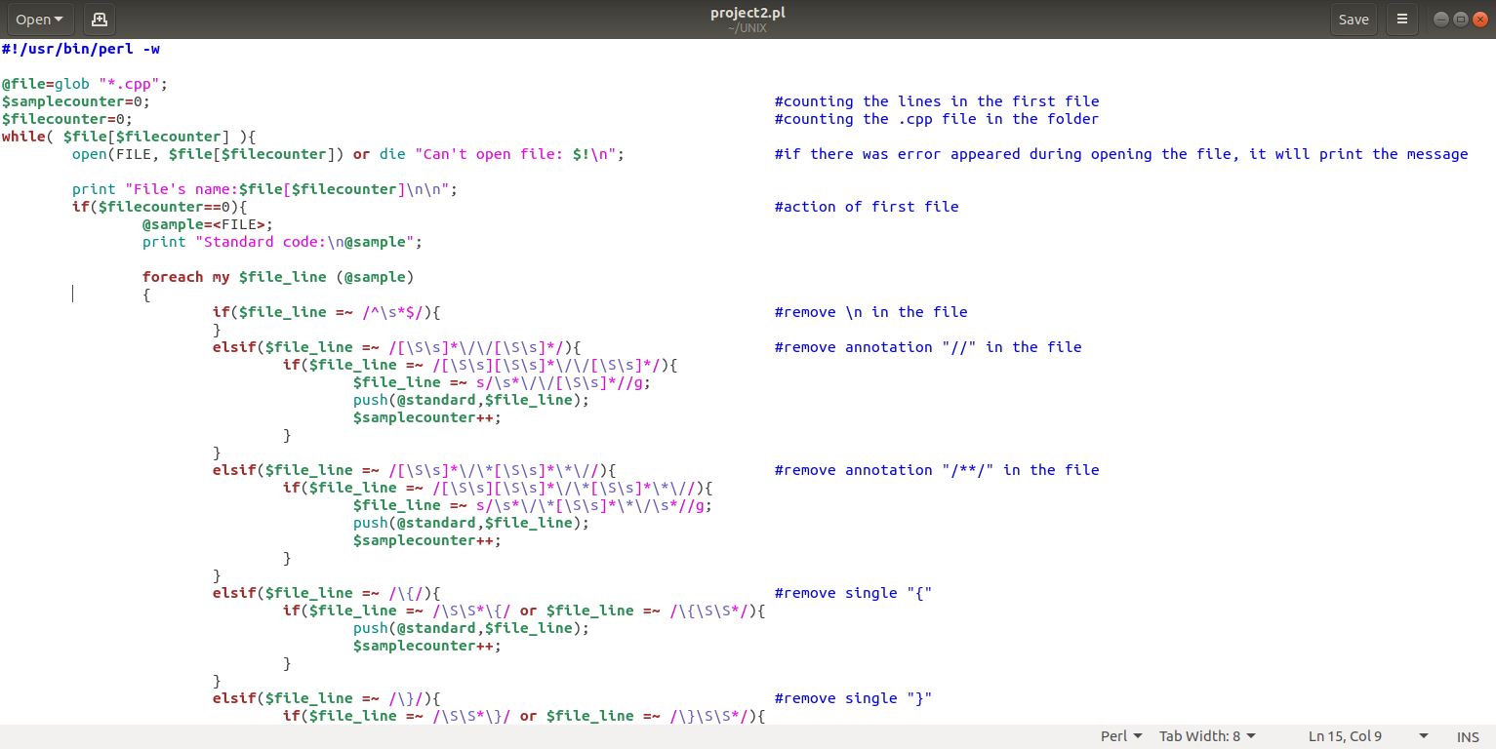
程式碼

Slide 4
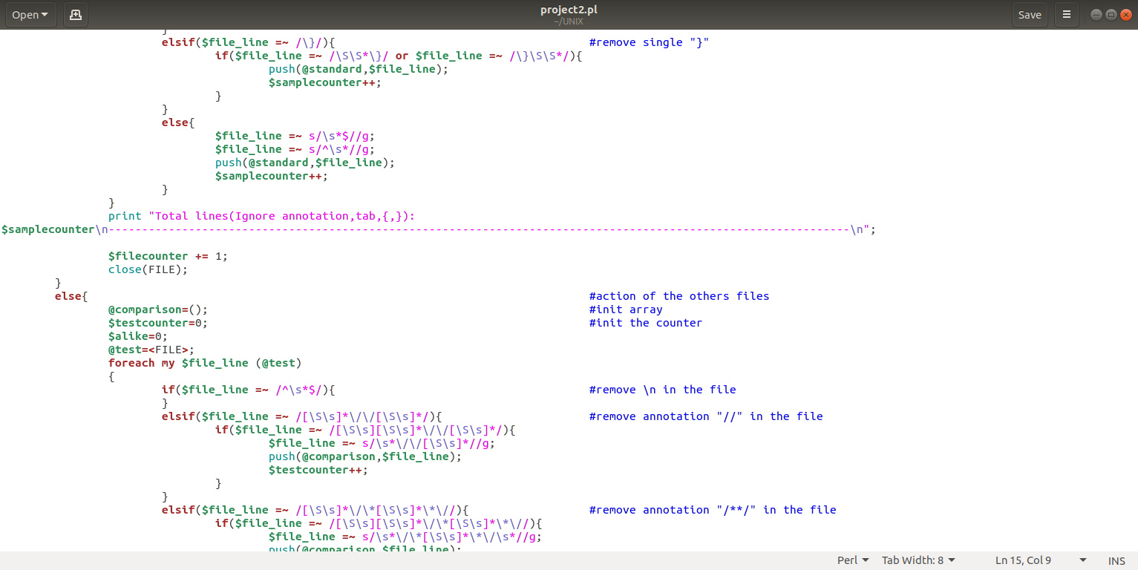
程式碼

Slide 5
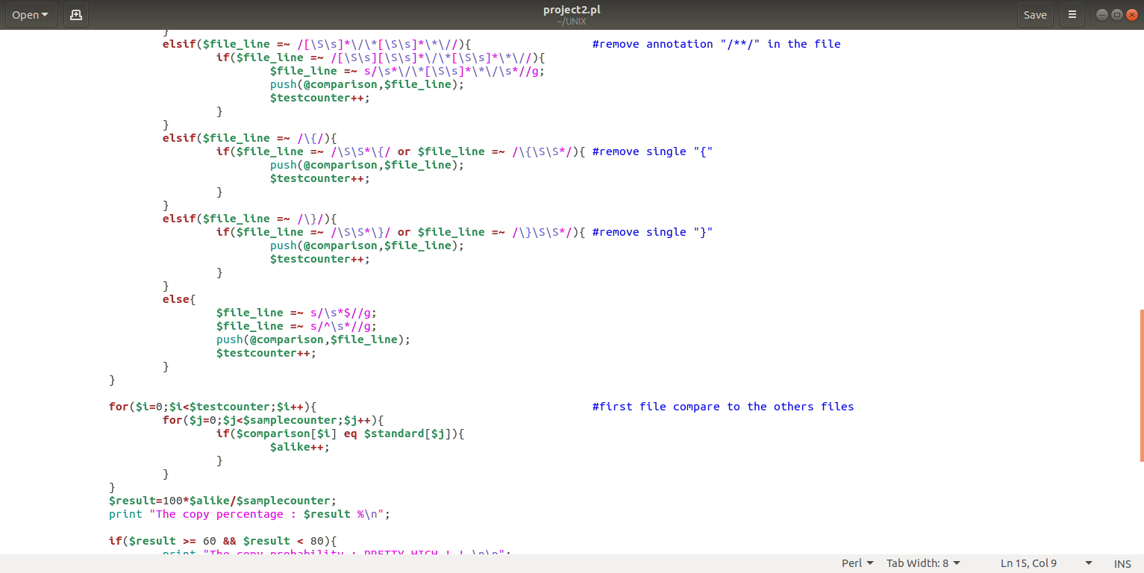
程式碼

Slide 6
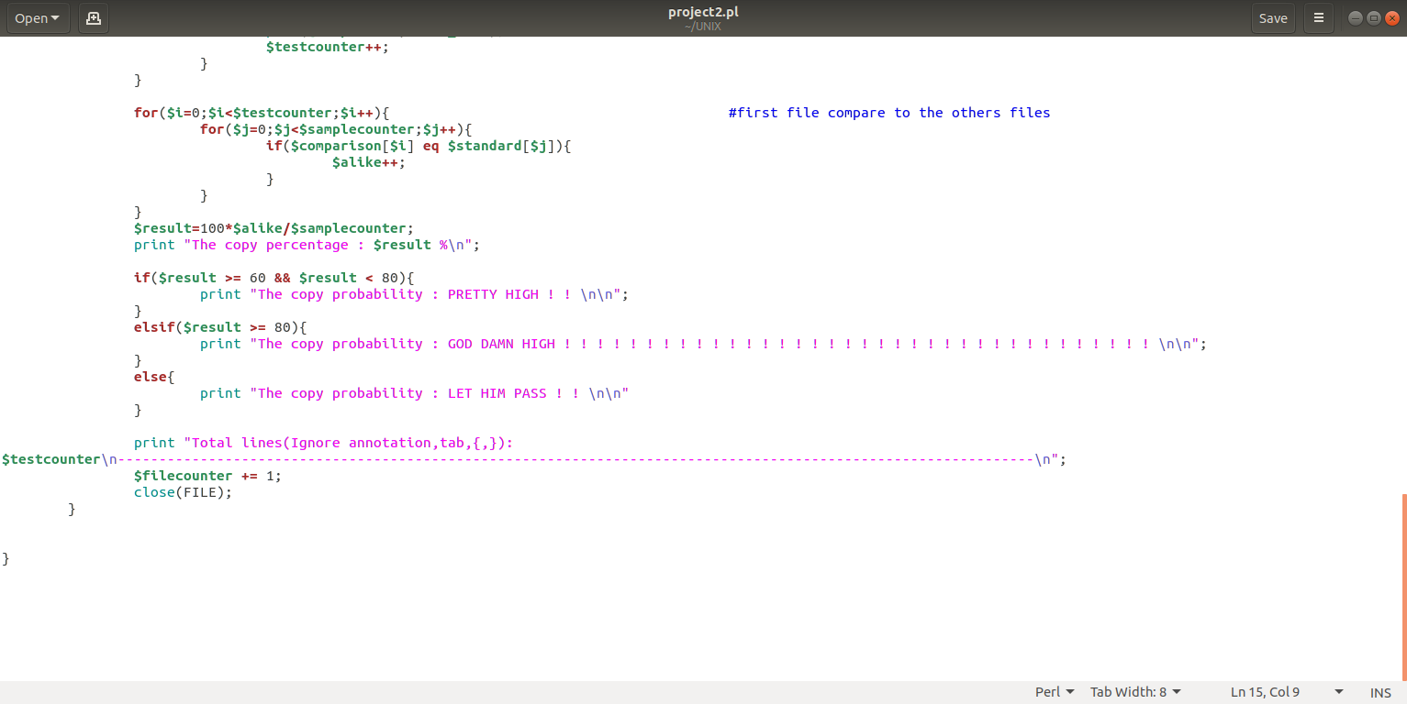
程式碼

Slide 7
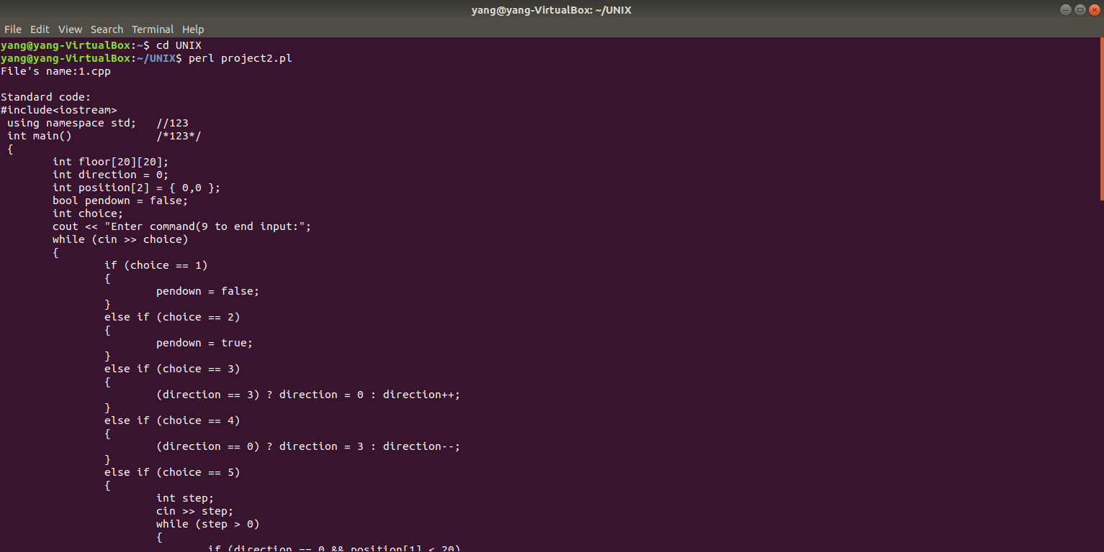
輸出結果

Slide 8
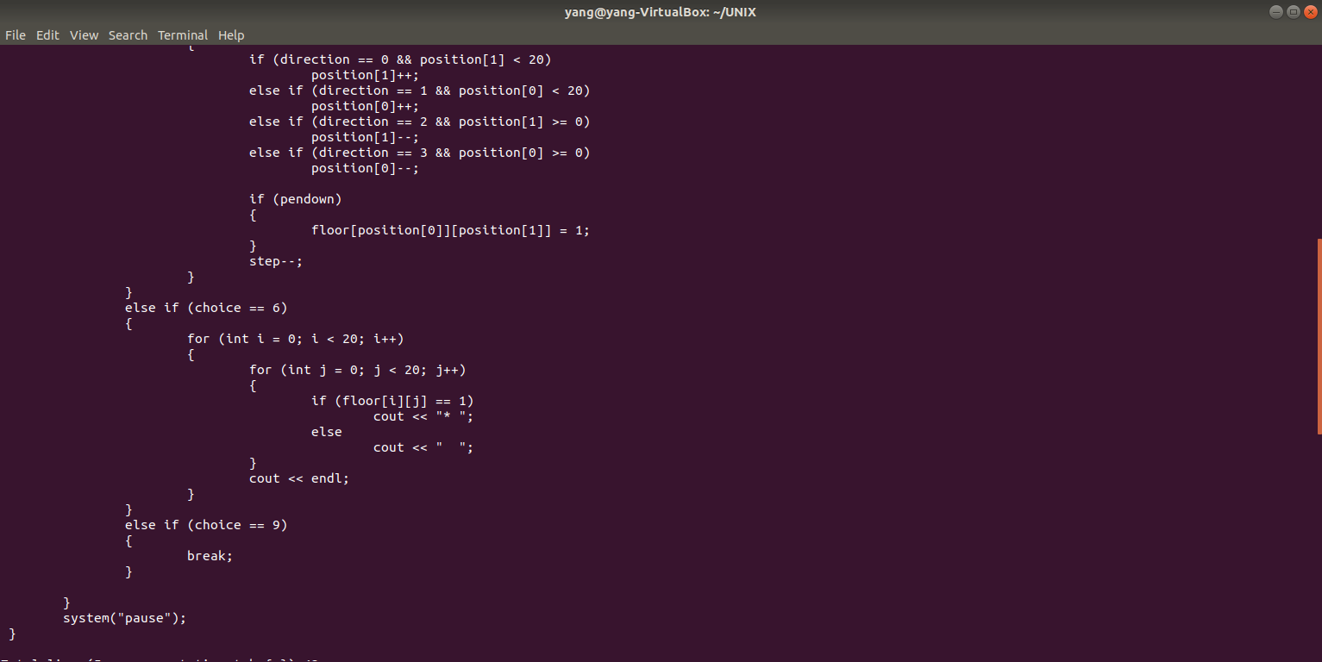
輸出結果

Slide 9
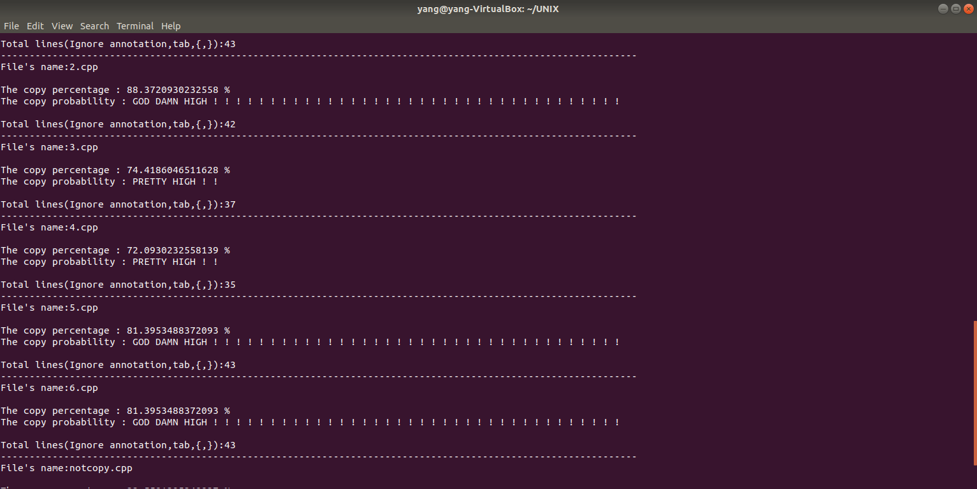
輸出結果

Slide 10
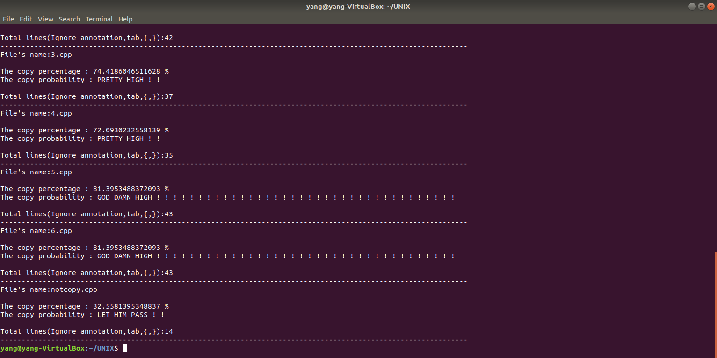
輸出結果

